Slide 1
Certificados de Sostenibilidad en Empresas
Compromiso ambiental, social y de gobernanza (ESG)

Slide 2
¿Qué son los Certificados de Sostenibilidad?
✔ Emitidos por entidades independientes
✔ Avalan estándares ambientales, sociales y de gobernanza
✔ Reducen impacto ambiental
✔ Mejoran reputación y competitividad

Slide 3
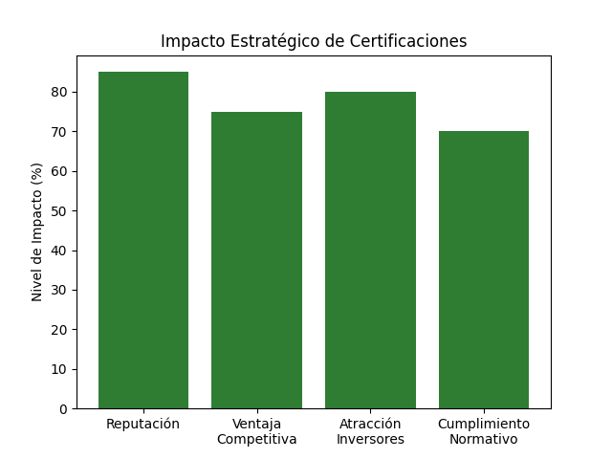
Impacto Estratégico

Slide 4
Tipos de Etiquetas Ecológicas (ISO)
Tipo I – Certificación independiente (ej. EU Ecolabel, Energy Star)
Tipo II – Autodeclaraciones del fabricante
Tipo III – Declaraciones ambientales de producto (EPD)

Slide 5
Ejemplos Reales de Empresas Certificadas
🌍 IKEA – Certificación FSC en productos de madera
🏢 Apple Park – Edificio con certificación LEED
🏭 Toyota – ISO 14001 en gestión ambiental
🛒 Unilever – ISO 50001 en eficiencia energética

Slide 6
Modelo Residuo Cero – Las 5R
♻ Rechazar
♻ Reducir
♻ Reutilizar
♻ Reciclar
♻ Rot (Compostar)

